Slide 1

Clean Code y Solid

Slide 2
Quienes somos y qué hacemos

Slide 3
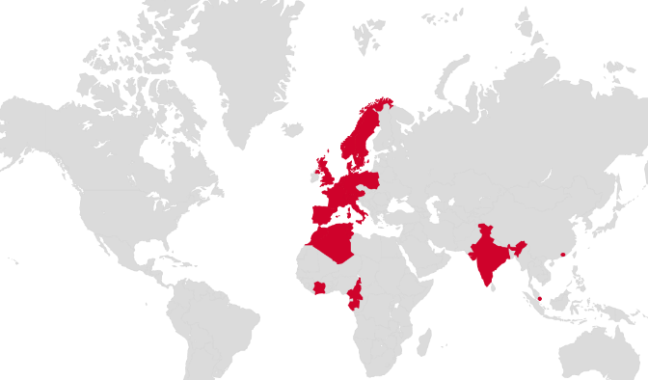
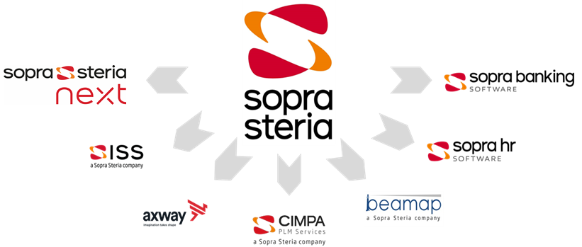

¿Quiénes somos? [Sopra Steria Grupo]
50.000
empleados
5.100 M€
ganancias 2022
En el Top 5
de las compañías de servicios digitales en Europa
30
países
Modelo independiente
Construido con una visión a largo plazo y eficiente del negocio
Cultura de emprendimiento
Agilidad, autonomía de gestión, responsabilidad colectiva y respeto por los demás
Foco en el capital humano
Política de RRHH basada en la responsabilidad, confianza y desarrollo de competencias
Un socio de confianza
Disposición para escuchar y establecer vínculos cercanos con nuestros clientes y partners
Sopra Steria en España
Sopra Steria España tiene una completa oferta de soluciones y servicios para los sectores:
4.200
empleados
€260 M
Cifra de negocio 2022
Banca
Seguros
Sector Público
CSDigital
Aeroline
12
ciudades
+20
años en España
Transporte
Telco
Retail
Energía & Utilities

Slide 4
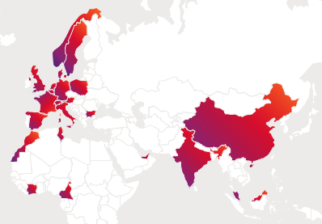
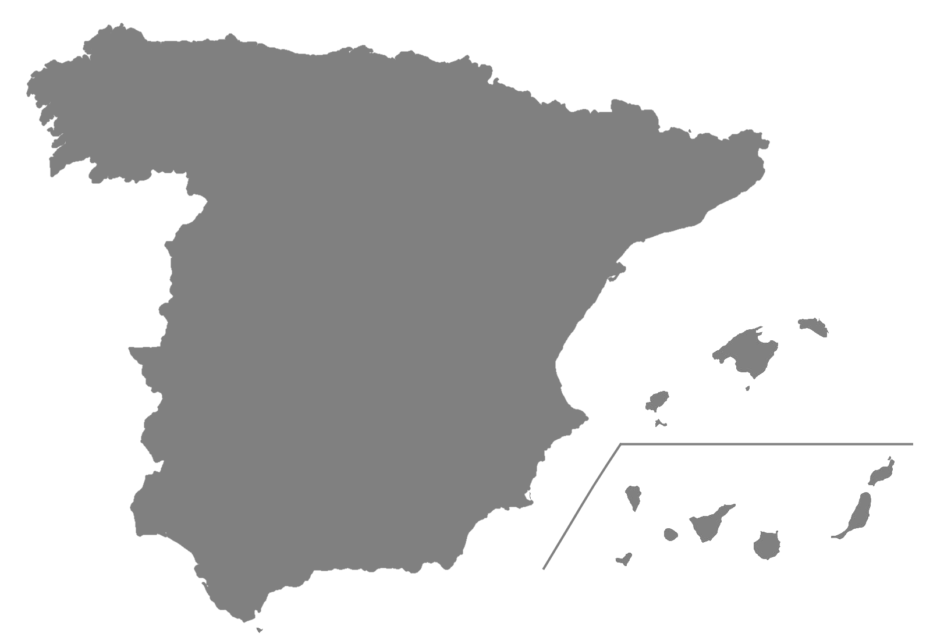

¿Dónde estamos? Centro de Servicios Digital
Somos un departamento transversal que colabora con las diferentes Divisiones de la compañía.
Gipuzkoa
Asturias
Santander
Santiago de
Compostela
Navarra
Barcelona
Salamanca
Teruel
Madrid
Castellón
186 |  | colaboradores en site Valencia
26 |  | colaboradores en site Santander
14 |  | colaboradores en site Madrid
10 |  | colaboradores en site Barcelona
7 |  | colaboradores en site Sevilla
Albacete
Valencia
Córdoba
Alicante
Almería
Murcia
Santa Cruz de Tenerife
Sevilla
Málaga
Granada
La Gomera

Slide 5
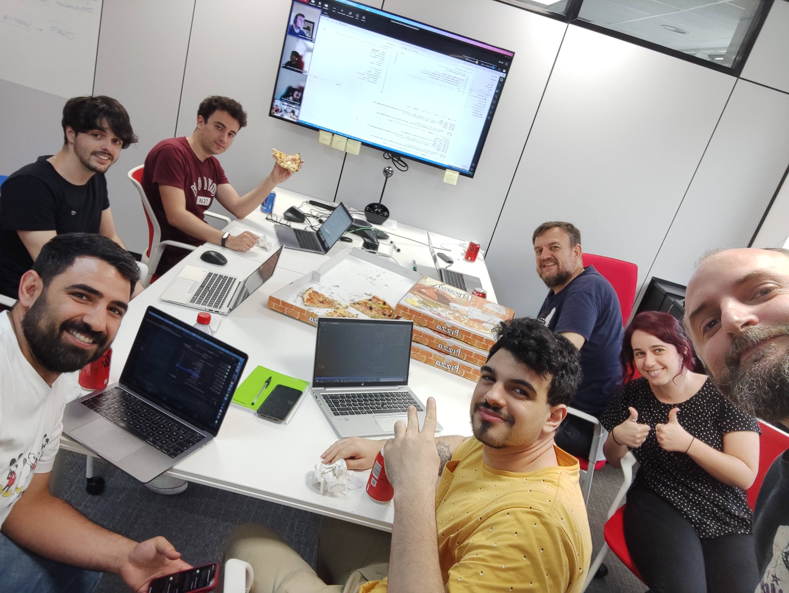
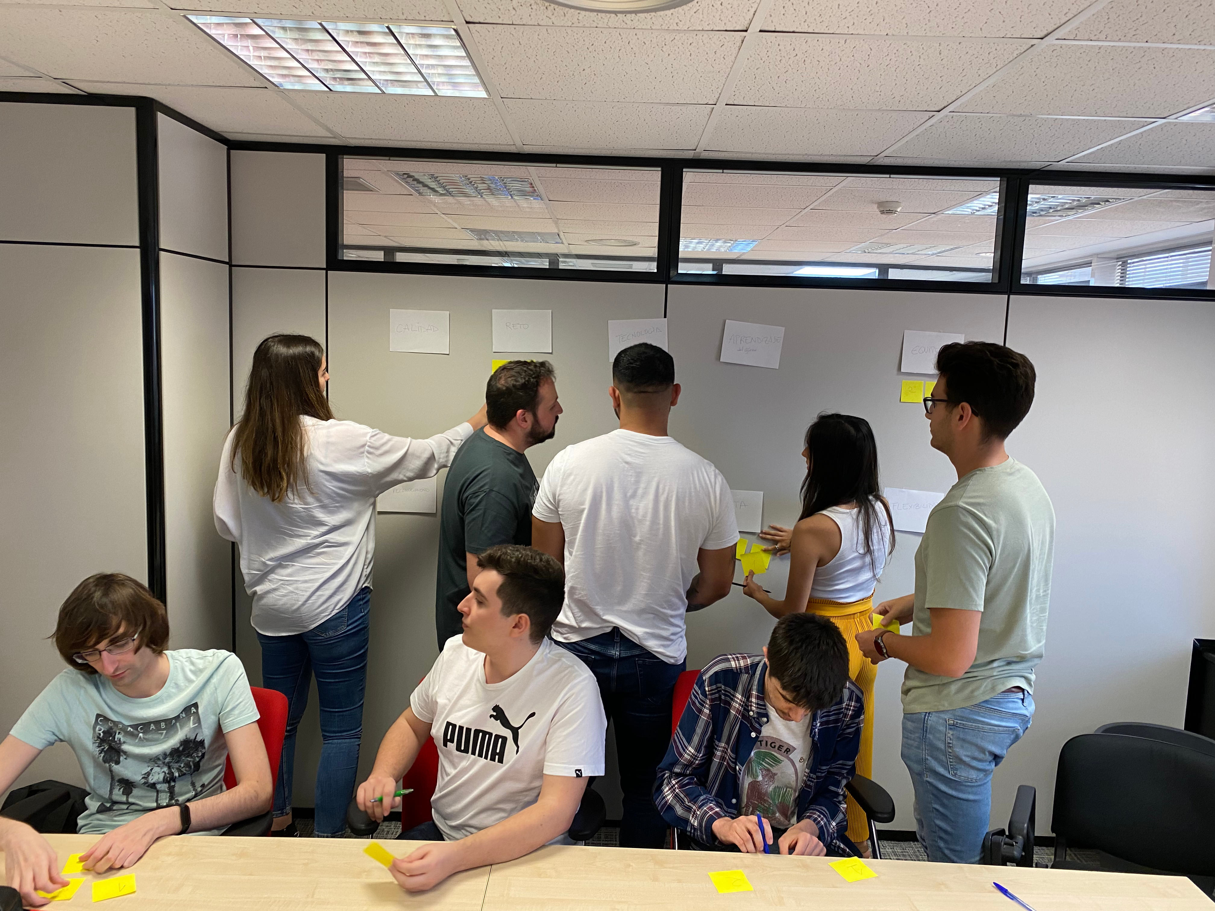
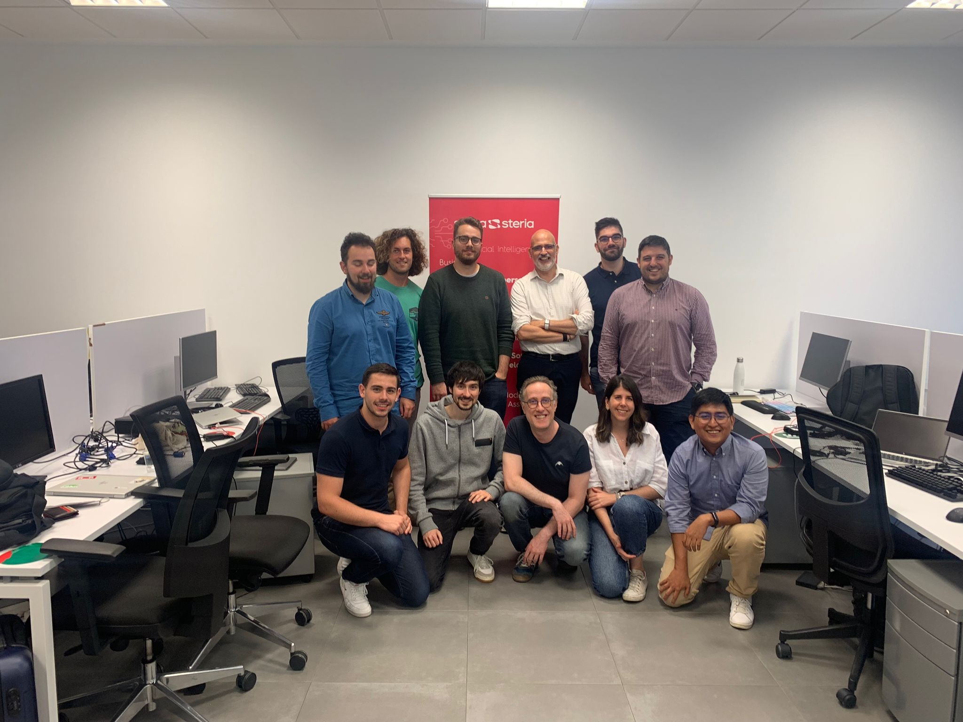
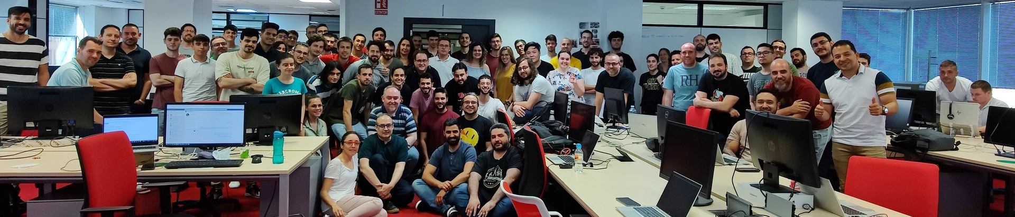
Centro de Servicios Digital
Una gran familia
Coding Dojo
GPTW Workshop
Santander Team
Promoting face-to-face V2s

Slide 6
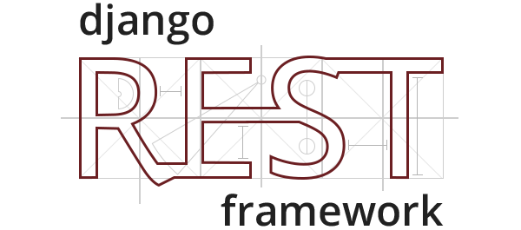











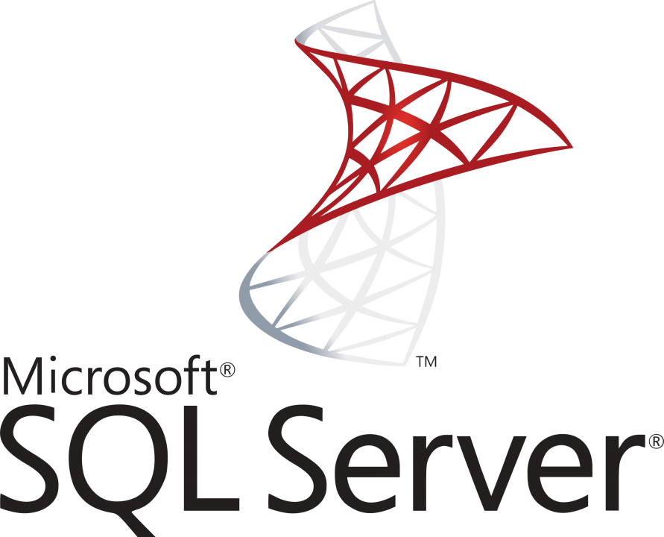





Tecnología, metodología y formación
Take a Seat
“¿Mañana vas a la ofi?”
Mood tracker
“Las caritas”
Proyectos e iniciativas
Se proponen proyectos e iniciativas que ayuden a la mejora del equipo o que colaboren en cierta medida a la sociedad
My Feedback
“¿Qué te ha parecido…?”
My Demand
“Conecta oportunidades con candidatos”
My Teams
“Info del equipo”
My Xperience
“¿Puedes actualizar tu CV?...”
InCV
Responsabilidad Social Corporativa

Slide 7









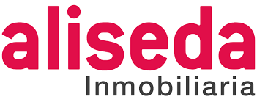

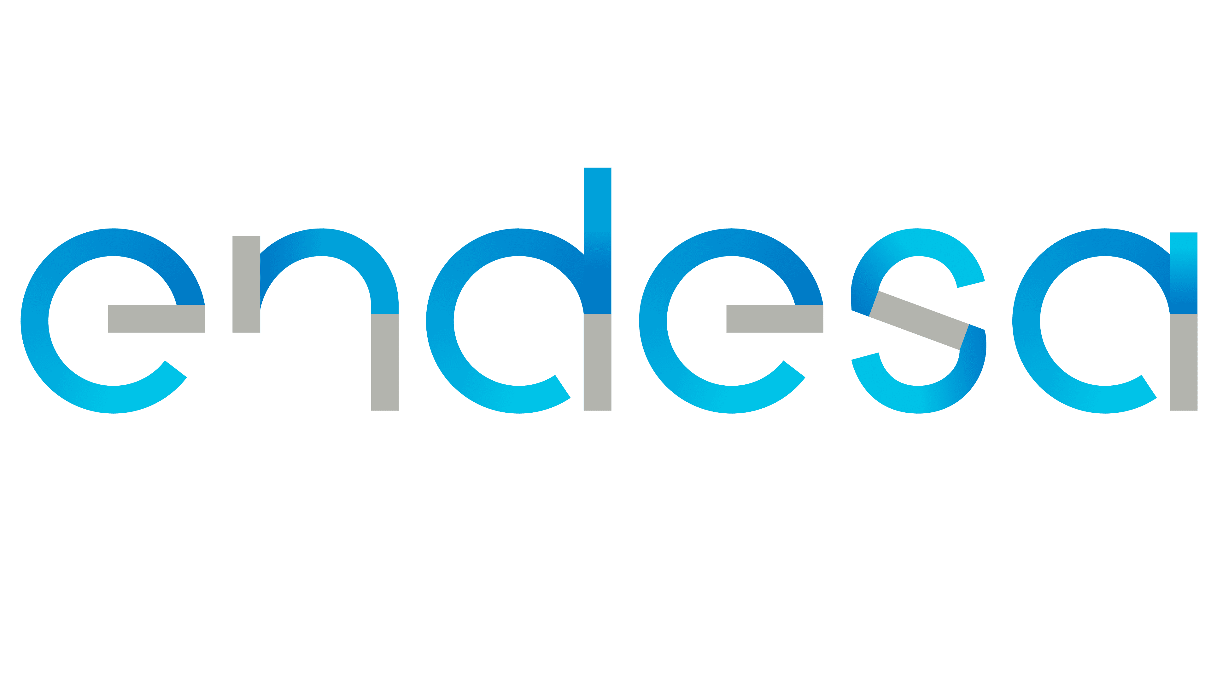





















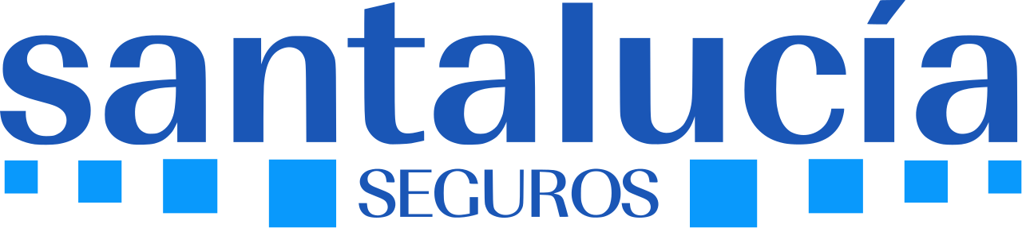

Clientes con los que colaboramos
Aeroline
Telco y Utilites
Retail
AA.PP.
Banca
Seguros

Slide 8
Nuestro histórico
Desde 2016…
97
90
Alumnos/as
Incorporados/as
Han realizado las practicas en Sopra Steria dentro del Centro de Servicios Digital
Hemos incorporado en plantilla con contrato indefinido dentro del Centro de Servicios Digital
53%
Plantilla CSD
Vienen de estudios de ciclos formativos de las diferentes ramas de la informática
Año | Nº Plantilla | % Alumnos | Nº Institutos
2016 | 28 | 14%
2017 | 41 | 10%
2018 | 62 | 8%
2019 | 87 | 7%
2020 | 67 | 3% | 2
2021 | 150 | 3% | 4
2022 | 220 | 14% | 11
2023 | 270 | 15% | 17
78
13%
En plantilla
Rotación
Continúan desarrollando su carrera professional dentro del Centro de Servicios Digital a dia de hoy
0% de rotación, de los alumnos/as incorporados desde 2021 hasta la fecha. Un total de 69 alumnos/as

Slide 9
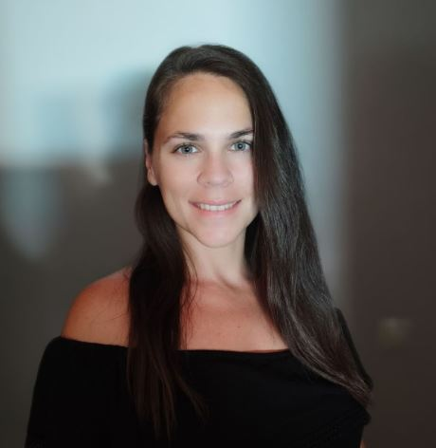
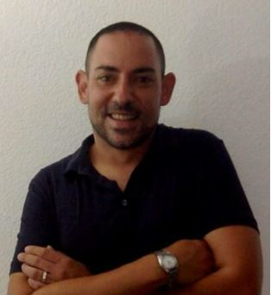
Testimonios
Soy Rosa, exalumna del ciclo formativo de DAW en el IES La Vereda en La Pobla de Vallbona. Después de completar mis prácticas en 2022, he pasado un año y medio en Sopra Steria y puedo decir que, desde el primer día, me recibieron de manera excepcional. La formación específica y la participación en un proyecto interno al inicio fueron cruciales para mi desarrollo.
En la actualidad, desempeño funciones como desarrolladora full-stack en Telefónica. Este proyecto me ha dado la oportunidad de consolidarme en la parte back-end, un cambio significativo desde mis inicios, donde me había centrado principalmente en la parte front-end.
Mi trayectoria en Sopra Steria ha sido de constante evolución. La posibilidad de acceder a formaciones continuas ha sido un factor clave. El aprendizaje constante, junto con mi participación en diversos proyectos, ha contribuido significativamente a mi desarrollo profesional.
Rosa Martinez Paredes
Frontend Developer
Mi nombre es Javi Carrilero y soy empleado de Sopra Steria desde junio de 2022.
Cursé el ciclo formativo de DAW en el IES La Sénia de Paiporta, Valencia y realicé los tres meses de prácticas en el CSD, tras los cuales fui contratado.
En mi opinión, las prácticas fueron un proceso enriquecedor y satisfactorio de adaptación al mundo laboral en general, y a la compañía en particular, donde incrementalmente se aprende el día a día en una empresa, su funcionamiento y el trabajo colaborativo.
Una vez finalizadas las prácticas y ya contratado, el día a día laboral es muy parecido a la parte final de las prácticas: proyectos reales de distintas tecnologías, trabajo en equipo y colaborativo, y un aprendizaje continuo.
En mis casi dos años de experiencia, he ido aprendiendo tanto de ellos como de los proyectos y de sus tecnologías en un continuo aprendizaje.
Javier Carrilero Cazorla
Frontend Developer

Slide 10


Testimonios
Mi nombre es Kike y estudié DAM en el instituto IES Serpis. Entré en prácticas en Sopra Steria en marzo de 2023 y me contrataron en junio de ese mismo año. La experiencia no podría haber sido mejor.
Del instituto sales con la base, pero en Sopra Steria aprendes todo lo demás, desde buenas prácticas en el código hasta las metodologías de trabajo más modernas, utilizando distintos frameworks de agile (como scrum o Kanban).
Todo lo aprendido, sumado a la gran variedad de proyectos en los que he podido participar, con tecnologías punteras, me ha ayudado mucho a crecer como profesional, no sólo ganando más experiencia, sino una experiencia de calidad. Y por supuesto, todo ello trabajando con un equipo de profesionales excelente que forman una gran familia, que te hacen sentir parte de ella y te ofrecen su apoyo y experiencia en todo lo que necesites.
Enrique Boronat Ponce
Backend Developer
Soy Paola y vengo del instituto Ceinmark en Santander, donde estudié el ciclo formativo de DAM.
En la empresa llevo desde junio del 2023, donde fui contratada una vez finalizaron los tres meses de prácticas que realicé junto al equipo del CSD.
Las prácticas consistieron en una formación que nos preparó para poder entrar en el mundo laboral y poder desarrollar el trabajo en los diferentes proyectos. Durante el proceso recibimos feedback sobre nuestro desarrollo y orientación siempre que fuera necesario. Cabe destacar el ambiente y la buena acogida por parte de los compañeros, hasta el punto de que algunos se han convertido en amigos más que en compañeros de trabajo.
Paola Pérez Marte
Backend Developer

Slide 11
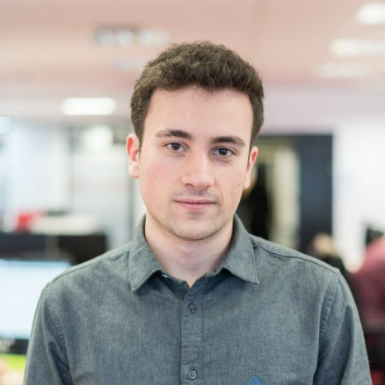
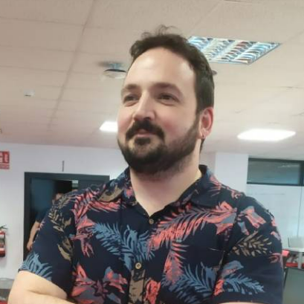
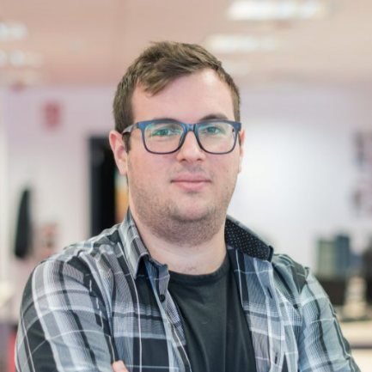
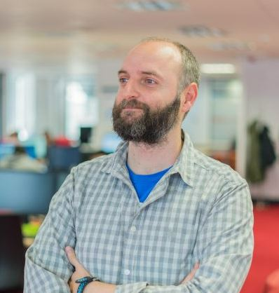
Referentes dentro del CSD
Ex-alumnos/as de Grados Superiores Formativos
Técnico superior en Desarrollo de Aplicaciones Web.
IES Font de Sant Lluís
Técnico superior en Desarrollo de Aplicaciones Web.
IES Font de Sant Lluís
Javi
Marco
Javi Marco
Javi Galindo
Responsable del área de formación del CSD
Responsable de la tribu de nativo del CSD
Técnico superior en Desarrollo de Aplicaciones Multiplataformas.
FP Cheste
Técnico superior en Desarrollo de Aplicaciones Informáticas.
IES Font de Sant Lluís
Paco Barea
Sergi Collado
Responsable de la tribu de QA del CSD
Responsable Arquitectura y proyectos internos CSD

Slide 12
¿Qué son?
Principios Solid

Slide 13
Principios Solid
Lo que buscan los principios solid son una serie de recomendaciones o indicaciones para dar solución a los code smells que hemos visto anteriormente. Ya no solo darles solución, sino evitar que aparezcan en la medida de lo posible desde un principio, al fin y al cabo, mejorar la calidad de nuestra aplicación.

Slide 14
Principios Solid
Principio de responsabilidad única.
Principio abierto-cerrado.
Principio de sustitución de Liskov.
Principio de segregación de interfaz.
Principio de inversión de dependencia.

Slide 15
Principio de responsabilidad única
class Producto {
idProducto: number;
}
class Cliente {
idCliente: number;
}
class Compra {
idCompra: number;
comprar();
}
El objetivo del principio de responsabilidad única es evitar el acoplamiento y conseguir una buena consistencia, por esto nos indica que una clase o módulo debe de encargarse de un único contexto.
class Producto {
idProducto: number;
idCliente: number;
idCompra: number; clienteCompraProducto();
}

Slide 16
Principio de responsabilidad única
El naming a la hora de crear una clase puede dar lugar a que no sepamos identificar qué contexto le compete.
Si estás realizando muchas modificaciones o añadiendo demasiado código para adaptar las clases, suele ser otro indicativo de que estamos pasando por alto algo.
Si existen muchísimas importaciones o dependencias en la clase puede ser otro indicativo que está haciendo demasiadas cosas y es posible que estamos asignándole demasiadas responsabilidades.
Y del mismo modo, muchas exportaciones o métodos públicos que se necesiten utilizar desde otros puntos.

Slide 17
Principio abierto-cerrado
Este principio nos dice que una entidad de software como puede ser una clase, modulo…debe estar ABIERTA para extenderse y CERRADA a la modificación.
showMessage(): void {
print(“Bienvenid@” + this.username)
}
showMessage(message:string): void {
print(message + this.username)
}
showMessage(): void {
print(“Hola+ this.username)
}

Slide 18
Principio abierto-cerrado
Aplicar el principio de responsabilidad única puede ser una gran solución para aplicar correctamente este principio también.
Si contantemente estamos modificando y adaptando la clase o modulo, puede ser un indicativo que no estás aplicando correctamente el principio abierto-cerrado, recuerda que debemos tener una clase preparada para expandirse y no tanto para modificarse.

Slide 19
Principio de sustitución de Liskov
Este principio tiene el nombre de la doctora Barbara Liskov, ganadora del premio Turing (similar al nobel de informática, para que nos entendamos), por su contribución en los fundamentos prácticos y teóricos del lenguaje de programación y diseño de sistemas, especialmente relacionados con la abstracción de datos, la tolerancia a fallos y la computación distribuida.
Entrando más en detalle este principio, y siempre teniendo presente el principio de responsabilidad única, nos dice que: teniendo una clase X del subtipo de Y, cualquier instancia de Y debería poder ser sustituida por cualquier instancia de X sin alterar las propiedades del sistema.

Slide 20
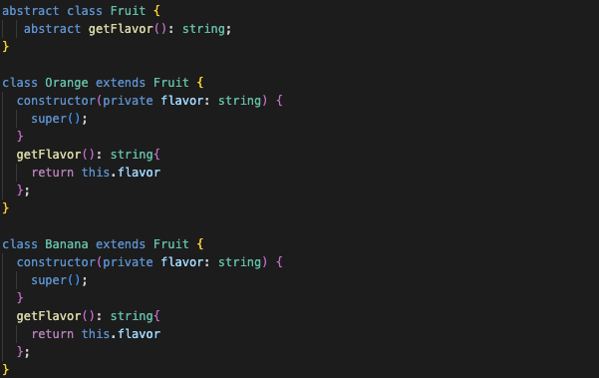
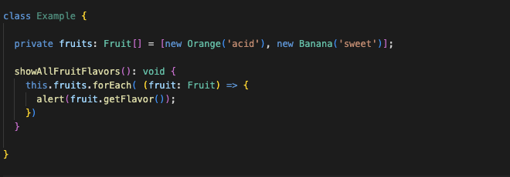
Principio de sustitución de Liskov
Vamos a ver un ejemplo, partimos de una clase abstracta Fruit que implementa un método getFlavor() y tenemos dos clases Banana y Orange que extienden de la clase Fruit.
Al yo instanciar una Banana y Orange, accederé al método de getFlavor y cada una de ellas me devolverá el valor correspondiente. De manera que puedo utilizarlo de la siguiente manera:

Slide 21
Principio de segregación de interfaz
Este principio nos dice que los clientes no deberían verse forzados a depender de interfaces que no utilizan.
class Orange extends Fruit { getFlavor() { return ”acid” };
getPips() { return 5 };
}
class Banana extends Fruit { getFlavor() { return ”sweet” };
getPips() { return null };
}
class Fruit { getFlavor();
getPips();
}

Slide 22
Principio de segregación de interfaz
Es más que probable que si pasamos por alto el principio de responsabilidad única y de sustitución de Liskov, también podamos pasar por alto el de segregación de interfaz, ten cuidado.
El identificar tarde estas implementaciones va a convertirse en un refactor grande, este principio es relativamente sencillo de identificar y que va a ayudar a que se aplique el principio de responsabilidad única.

Slide 23
Principio de inversión de dependencias
Este principio es algo más largo o complejo o de explicar. Dispone de varios puntos a tratar y que vamos a explicar paso a paso:
Los módulos de alto nivel no deberían de depender de módulos de bajo nivel.
Unos y otros deben depender de abstracciones.
Las abstracciones no deberían depender de detalles.
Los detalles deberían depender de abstracciones.

Slide 24
Principio de inversión de dependencias
Si nos centramos primero en la parte de módulos de alto y bajo nivel, vamos a traducirlo de manera que hay elementos más importantes y otros menos importantes.
Si tenemos totalmente abstraidas las dependencias podemos realizar cambios de manera relativamente sencilla. Por ejemplo, que se opte por cambiar de una aplicación front en react a vue, no debería afectar a la base de datos ni a la API, por ejemplo.

Slide 25
Principio de inversión de dependencias
Si dependemos de abstracciones y no de concreciones ganamos la tolerancia al cambio, que, de ser de otro modo, supondría un acoplamiento en el que una modificación pueda suponer un coste enorme entiempo.
De esta manera podemos mantener cosas que no deberían de cambiar en una entidad abstracta y solamente implementar los cambios en las entidades concretas.

Slide 26
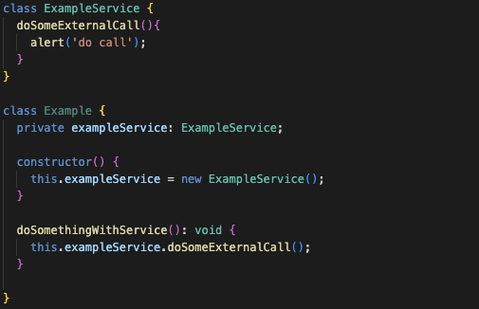
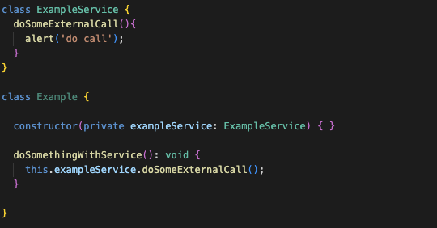
Principio de inversión de dependencias
Para aplicar esto en nuestras entidades podemos utilizar la inyección de dependencias. Hablamos de dependencia cuando una entidad requiere de otra para poder funcionar.
Vamos a ver un ejemplo:

Slide 27
Principio de inversión de dependencias
De esta manera nos abstraemos de lo que pueda necesitar en este caso el servicio, ya que no lo instanciamos sino que se inyecta la instancia en el constructor y por tanto es indiferente que dependencias tenga o no ese servicio. Además, el constructor nos va a identificar esa clase como dependencia.

Slide 28

Vamos a practicar

Slide 29

The world is how we shape it
Gracias
Sopra Steria España

